Slide 1

Universidad Tecnológica Centroamericana U N I T E C
Generación De Empresas I
“Design thinking ”
Integrantes:
Hessie García
Scarleth Flores
Flor Padilla
Jenny Zúniga
Gladys Martínez
16-Mayo- 2016

Slide 2
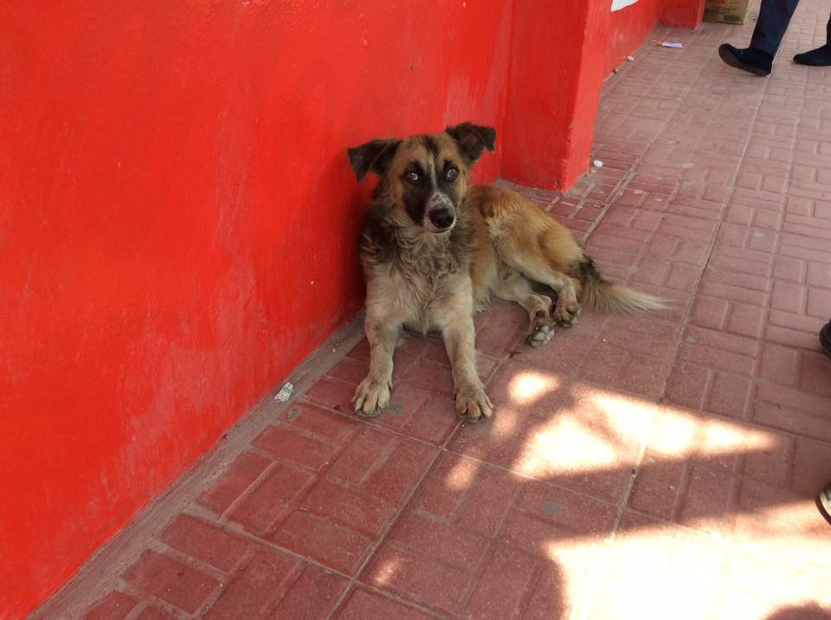
Empatizar
Observar:
Se observó que las personas que están al entorno hacia ellos son indiferente, las reacción de los animales al principio demuestran temor, pero la condición en la que se encuentran les obliga a superar la barrera del temor.

Slide 3


Slide 4
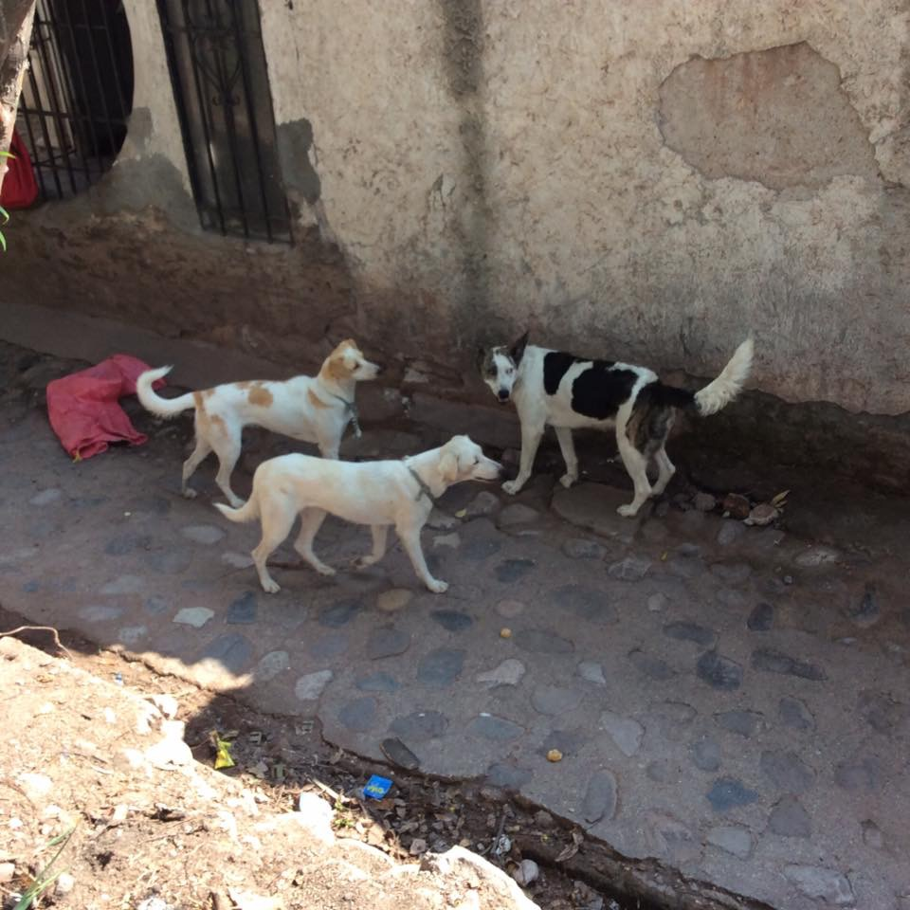
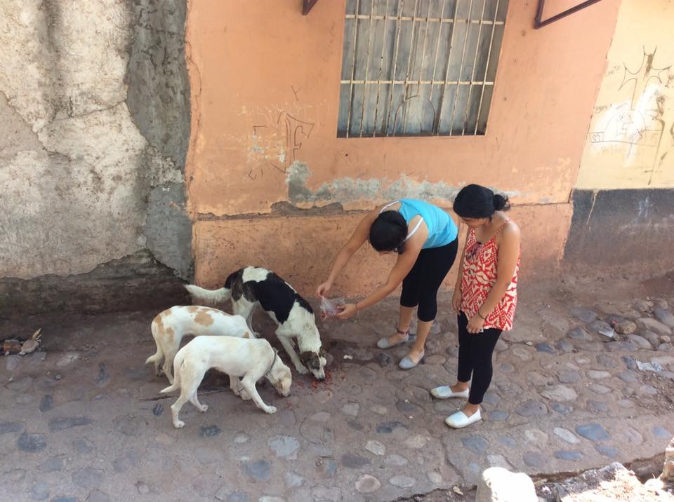
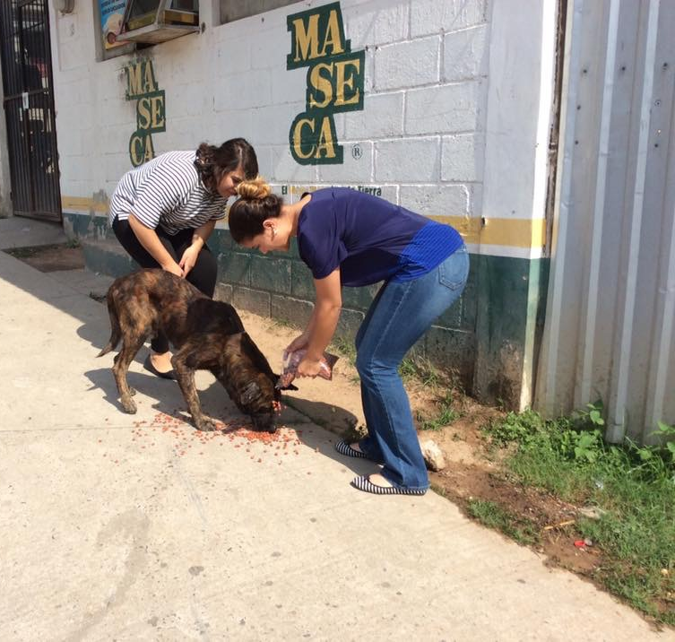
Involúcrate

Slide 5
Preguntas que se Realizaron
¿Estaría dispuesto a realizar donaciones para ayudar animales de la calle?
¿Qué sentimientos se espera al ver a un animal en condiciones extremas en la calle?
¿Adoptarías a un perro o gato de la calle?
¿Has ayudado o rescatado a algún animal en la calle? ¿Como?
¿Has visto algún caso de violencia en contra de los animales?

Slide 6
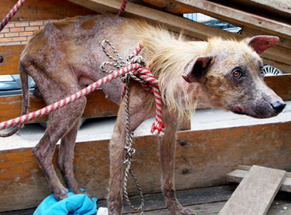
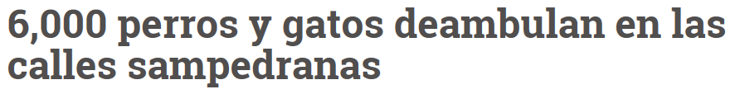
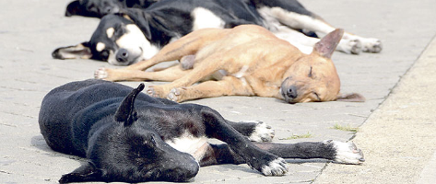

¡Definir!
La realidad en Honduras

Slide 7
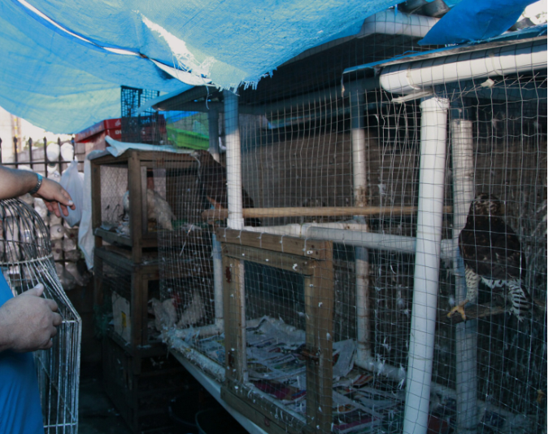
Protectoras de Animales en Honduras
Asociación Hondureña Amigos de los Animales TGU
Asociación Hondureña Protectora de los Animales y su Ambiente (AHPRA) TGU
Organización Hondureña de Concientización y Adopción de Animales (OHCA) TGU
Asociación de Protección Animal – Proani SPS
La Casa de Noé (LACADEN) TGU
Fundación Nacional Protector de Animales (FUNAPA) SPS

Slide 8
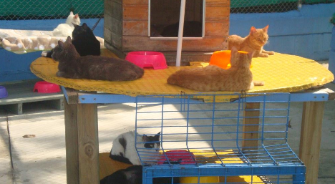
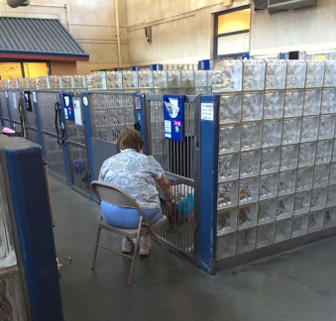
Idear

Slide 9

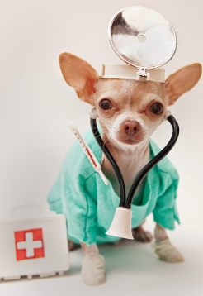
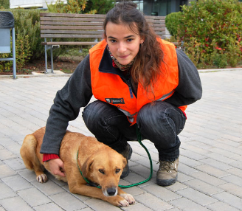
Adopta
Dona
Voluntariado

Slide 10

Gracias por su atención

